Slide 1


Slide 2
Recursos Críticos de Internet (Atividade Em Grupo)
Rubens Kühl
18/08/2014 – 13h30 : 15h00

Slide 3
Cenário
Famílias de vítimas de terrorismo conseguiram uma indenização de USD 16 milhões do Irã
Sem pagamento, essas famílias propuseram o arresto do TLD .ir junto à ICANN
Esse arresto por enquanto foi indeferido, com alegação de não se tratar de propriedade, apesar do histórico de arresto de domínios de 2º nível nos EUA
Esta decisão está sob recurso
Atualmente, se a ICANN for compelida por essa ordem, a NTIA poderia recusar a alteração na zona raiz

Slide 4
Hipotése
A ICANN deixa de ter a supervisão da NTIA para alterações na zona raiz, completando a transição
A ICANN porém continua sendo uma corporação americana, sujeita ao sistema judiciário dos EUA
Os reclamantes obtém sucesso em sua ação judicial, vencem recursos e obrigam a ICANN a direcionar o .ir para eles
A decisão é legalmente inquestionável dentro do território americano, mas causa divisão na comunidade internacional
A comunidade brasileira consulta então os ex-alunos da EGI para entender suas opções

Slide 5
Discussão de Opções
Podemos direcionar todos os IPs de servidores raiz para servidores que seguem uma zona raiz igual à da ICANN exceto pelo .ir ?
Podemos instruir todos os operadores de Internet no Brasil a apontar para um novo conjunto de servidores raiz ?
Podemos instruir todos os operadores de Internet a apontarem diretamente o .ir para os servidores DNS do Irã ?
Podemos não fazer nada ?
Que riscos corremos com cada uma dessas linhas de ação ?

Slide 6
Governança Técnica da Internet
Tecnologia
Padrões Internet
Padrões Datacom
Padrões Web
Recursos Críticos
Endereços IP
Nomes de Domínio
Servidores Raiz DNS
IDs de Protocolos
Notes:
Recursos renováveis e não renováveis Balcanização

Slide 7
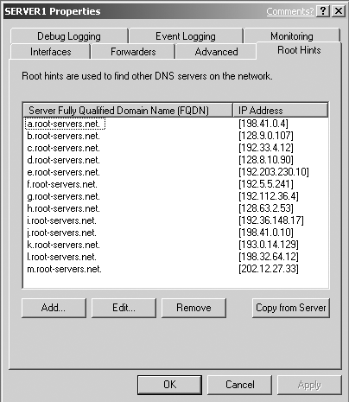
Servidores raiz: quem são e onde vivem ?

Slide 8
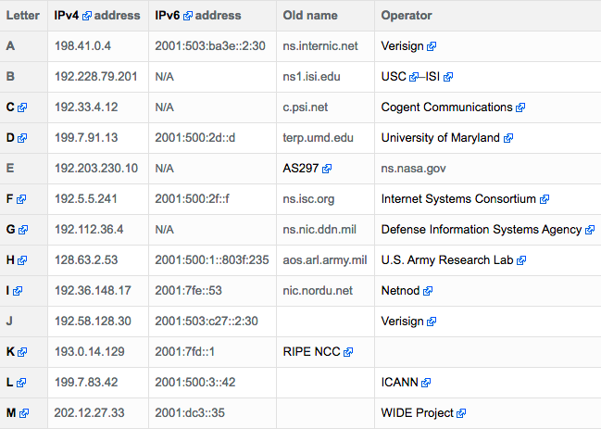
Quem mantém os servidores raiz ?

Slide 9
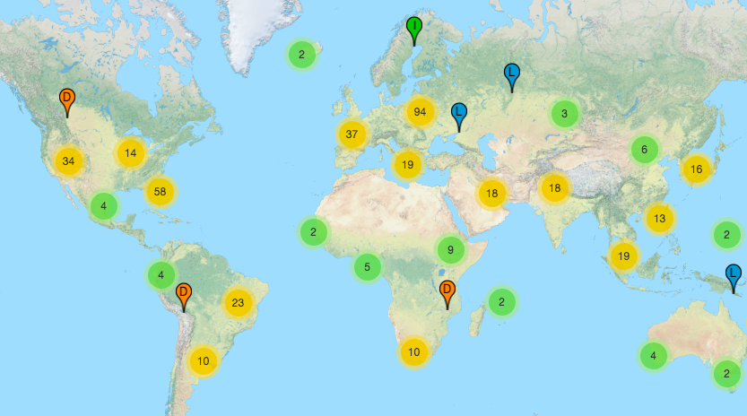
Localização dos 500+ servidores raiz

Slide 10
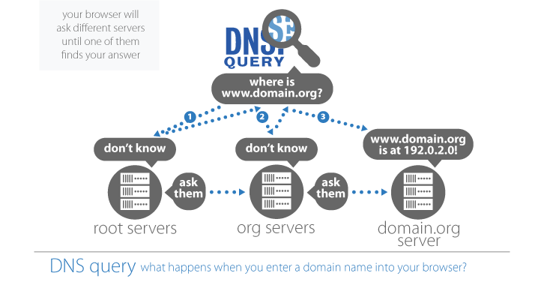
O que os servidores raízes veem ?

Slide 11
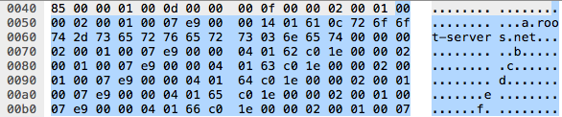
E por que apenas 13 grupos de servidores?

Slide 12

Obrigado!
rubens@registro.br

Slide 13
Créditos de Imagens
RIRs: CAIDA
Alocação: APNIC
DNS Query, EWG, Cadeia de Valor DNS: ICANN
Mapa de servidores raiz: RSSAC

